Slide 1
DIOS SALVA POR LOS PROFETAS: EL ANUNCIO PROFÉTICO PARTE 2
ESCUELA DE BIBLIA
PARROQUIA ASUNCIÓN NTRA SRA.
POZUELO DE ALARCÓN. MADRID

Slide 2
Miramos nuestra vida y reflexionamos
¿ Cómo afrontamos el sufrimiento, el dolor propio y el de los demás?
¿Somos capaces de consolar a alguien que sufre?
¿ Qué experiencias tenemos de ser consolados?
¿De qué nos sirve tener fe en los momentos en los que buscamos el consuelo o tenemos que consolar a otros?
¿Cómo debemos actuar para consolar a los demás igual que Dios lo hace?
¿Conoces a alguien que haya sido capaz de rehacerse en una situación difícil gracias a la confianza en la voluntad de Dios?

Slide 3
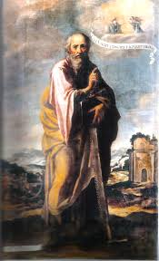
Para profundizar 1/3 El profeta quiere a su pueblo y busca su conversión
Para que la llamada tenga lugar es necesario el encuentro entre Dios y el ser humano.
Esta experiencia tiene formas distintas:
Dios le habla directamente
Dios le habla a través de un mensajero
A través de una suave brisa
Visión fascinante
El hombre toma conciencia de la distancia con Dios y que solo con la ayuda del Señor podrá responder a la llamada.

Slide 4
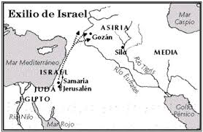
Para profundizar 2/3 Los ejes fundamentales de la denuncia profética
Dios se dirige normalmente al pueblo en su conjunto, pero en las vocaciones proféticas la llamada es particular.
La llamada es inesperada, en cualquier lugar y momento.
El llamado se convierte en un extraño para los suyos.
La llamada es para realizar una misión para dar respuesta a una necesidad detectada por Dios.
Dios es el protagonista de la misión y el profeta su mediador.

Slide 5
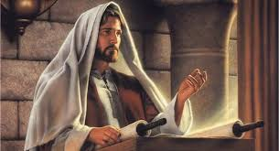
Para profundizar 3/3 Nuevo rostro de Dios
El mandato de Dios genera de inmediato una respuesta. Inicialmente el llamado presenta objeciones, en base a las dificultades para realizar la tarea.
La llamada no se realiza en función de las cualidades del candidato y solo se puede llevar a cabo con la ayuda de Dios.
Muchos relatos de llamada acaban con un signo, que es una confirmación del encuentro con Dios y es la credencial para justificar sus acciones.
Desde Jesucristo los cristianos somos llamados por el bautismo a ejercer la misión profética de la Iglesia, para anunciar la buena nueva y parta denunciar lo que nos aparta de ella

